Slide 1
Das Zusammenwirken von PSKW - artigen und P2G - artigen Energiespeichern und die mögliche Rolle von Tiefschachtspeichern bei der Energiewende
AKE2014F_LutherSchmB_BergwerksSpeicher.pptx
Dr. Gerhard Luther Prof. Dr. Horst Schmidt-Böcking
Universität des Saarlandes Universität Frankfurt
Experimentalphysik , Bau E26 Institut für Kernphysik
66123 Saarbrücken 60438 Frankfurt, Max-von-Laue-Str. 1
luther.gerhard@ingenieur.de schmidtb@atom.uni-frankfurt.de
0681-302-2737(d) und 0681-56310(p) 069-798 47002 und 06174-934099(p)
Bildspeicher teilweise in V_Hochtief2011.0715_BergSpeicher.pptx

Slide 2
TS.PSKW als Bergwerksspeicher
0. Das Speicherproblem von Sonne und Wind
0.1 Aktuelles RE-Strom Dargebot
0.2 Fortschreibung: 100% RE -Zukunft
1. LösungsSzenario: PSKW- und P2G- artige Speicher
1.1 Das Szenario
1.2 Die Optimierungsaufgabe; Ziel + Einstellparameter
1.3 Erste Ergebnisse: Kapazität und Umschlag der PSKW-Speicher
2. PSKW-artige Speicher
2.1 Ausgangspunkt: Das Meeresdruck- PSKW (STENSEA)
2.2 Stand der Technik: UHPS und PSKW im alten Bergwerk
3. Das TiefSchacht- PumpSpeicherkraftwerk (TS.PSKW)
3.1 Die einfache Idee des TS.PSKW
3.2 Einige Eigenschaften
3.3 Kosten -Nutzen
TS.PSKW =TiefSchacht.PumpSpeicher-Kraftwerk

Slide 3
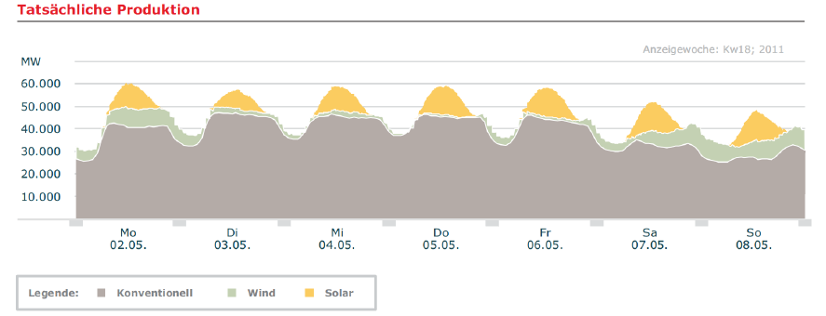
0.
Das Speicherproblem
2011

Slide 4
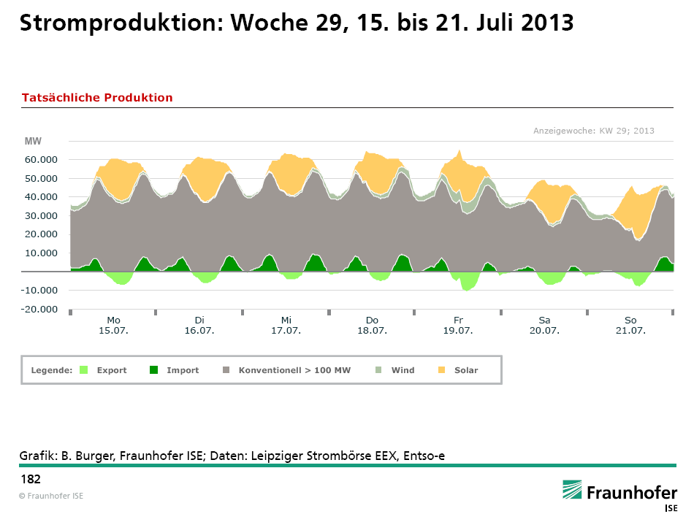
0.1 aktuelles RE-Dargebot
2013
Quelle: Burger2014_RE-Produktion2013_Folie182

Slide 5
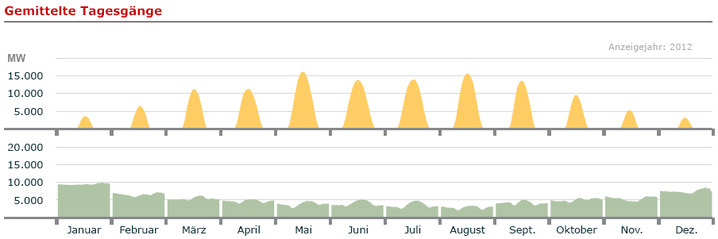
Monatsmittelwerte der Tagesgänge: Vergleich 2013 AD zu 2012
Jahrestrend 2013 kaum verfälscht, da nur ca. 7% PV Zubau
2013 AD
Die PV -Erzeugung stieg 2012 AD um 44% bzgl. 2011 AD
2012 AD
Quelle: FhG-ISE -Burger 2012.Folie91; 2013.Folie95 ;

Slide 6
Wöchentliche RE- Stromversorgung in DEU
2011
immer mal so 2 Wochen Flaute
2012
2013
Quelle: Burger2013_RE-inDEU: 2011.Folie35; 2012.Folie24 ;2013.Folie26

Slide 7
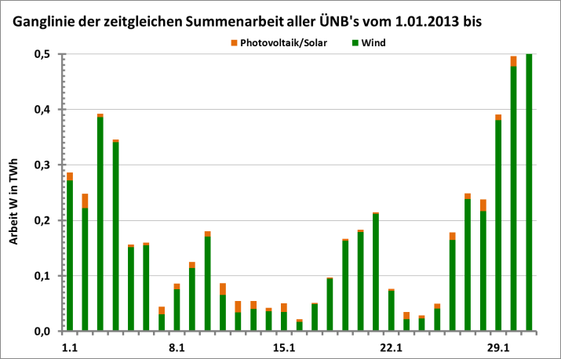
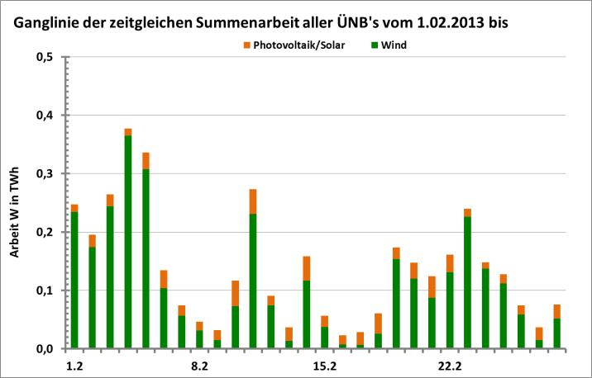
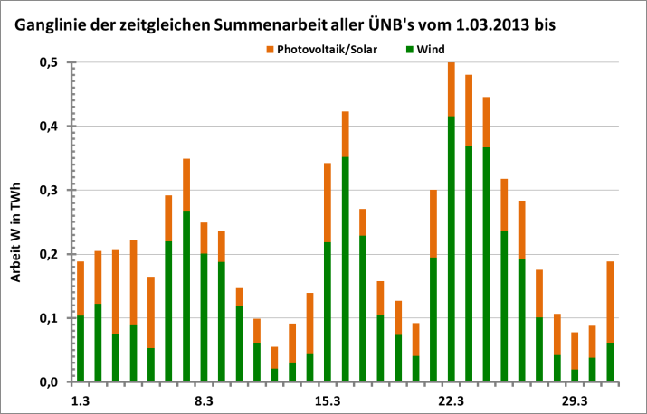
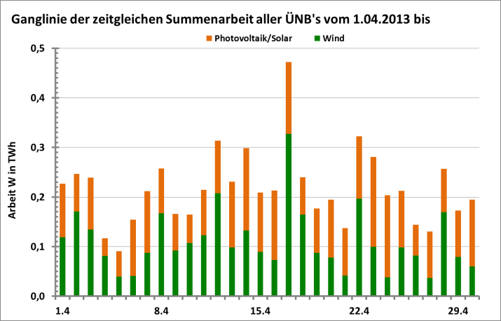
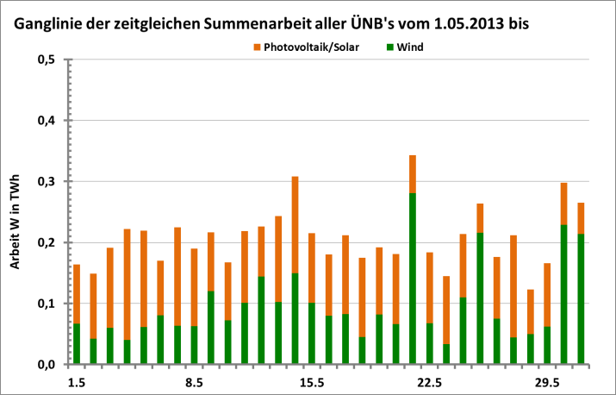
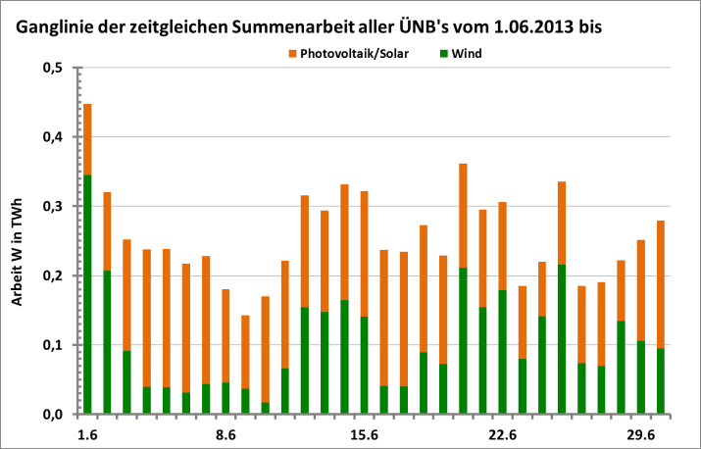
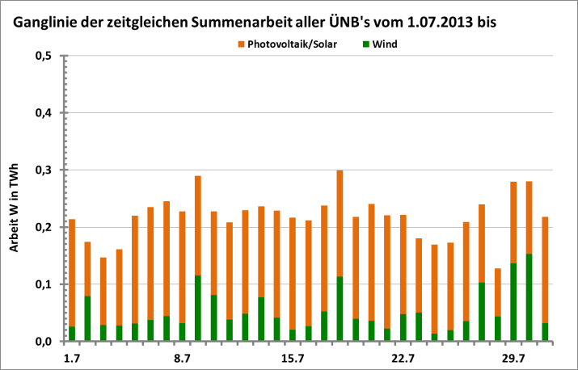
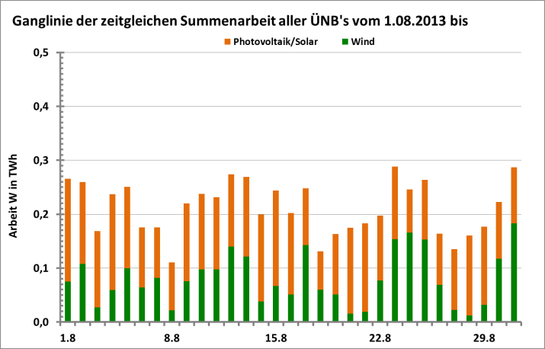
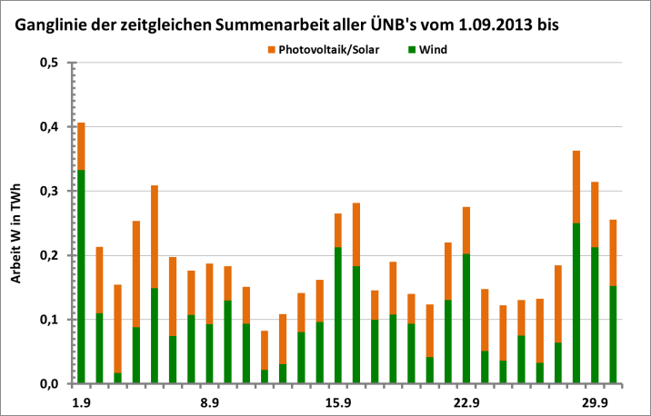
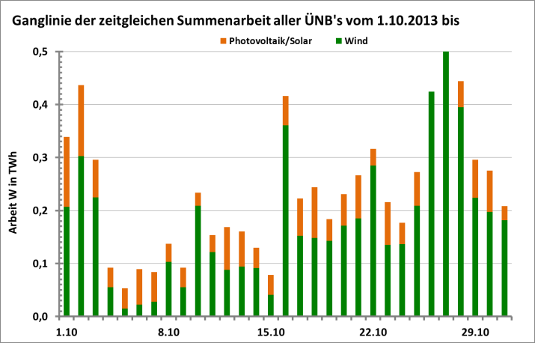
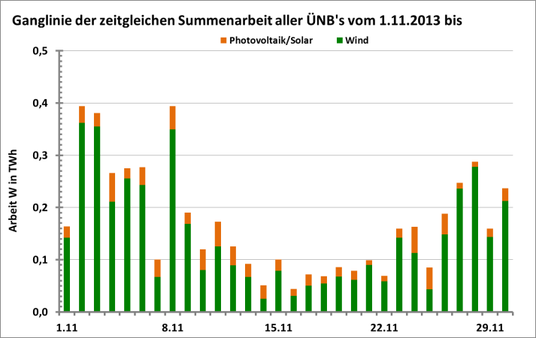
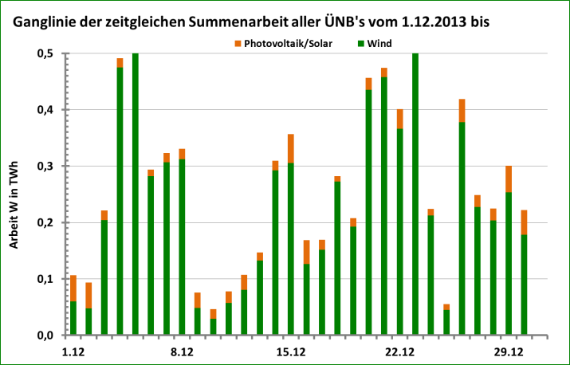
PV + Wind TagesArbeit in Deutschland in 2013 AD
P_{m}=0.210 [TWh/d] = 8.8 [GW]

Slide 8
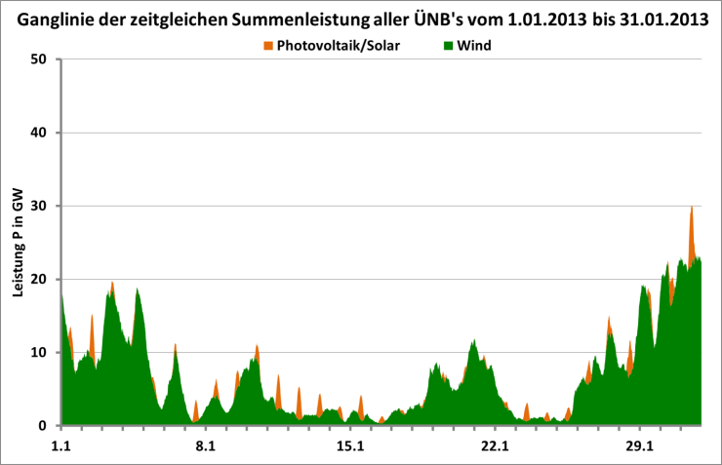
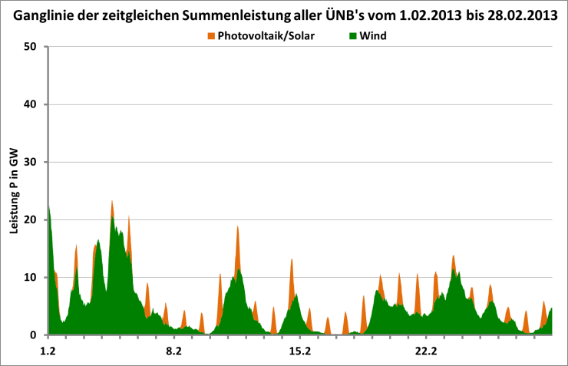
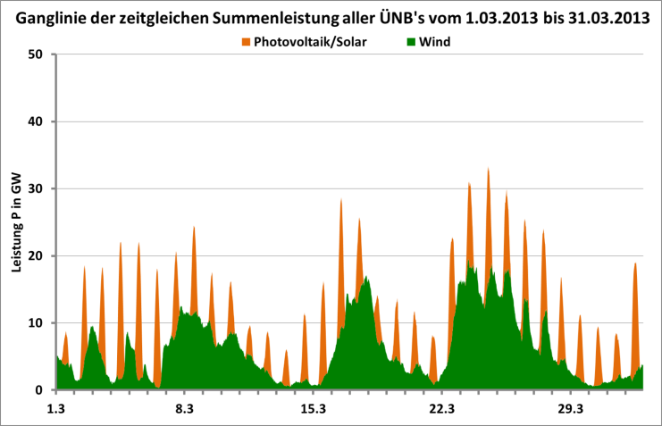
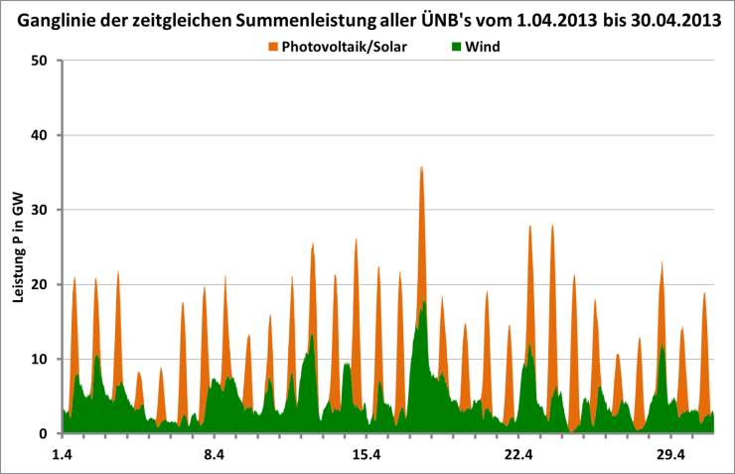
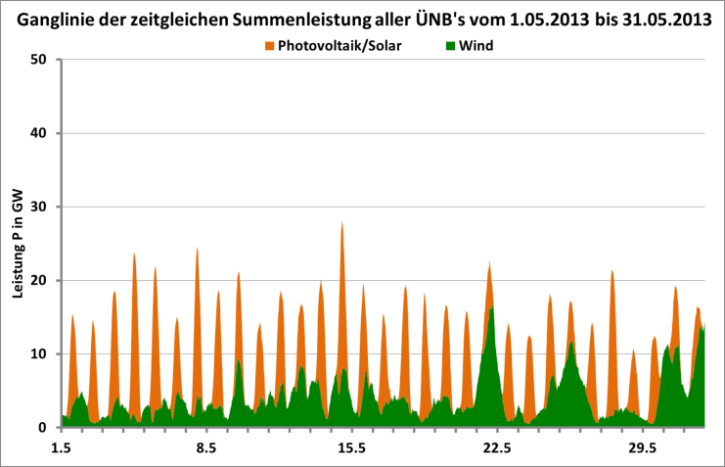
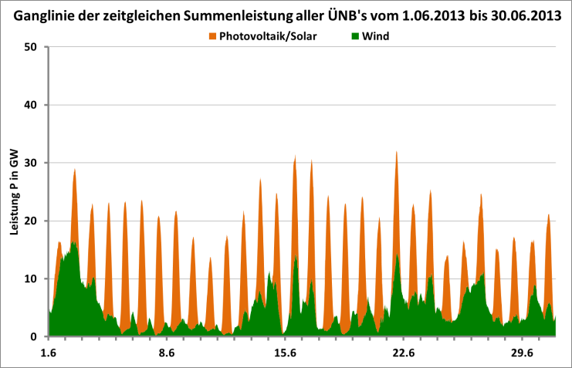
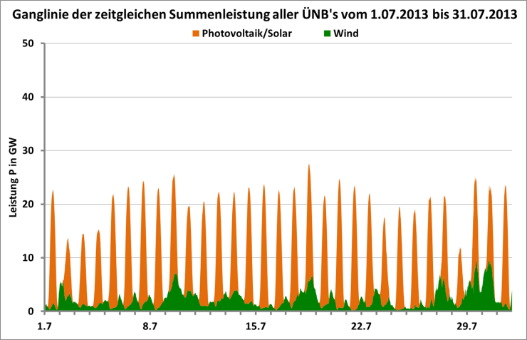
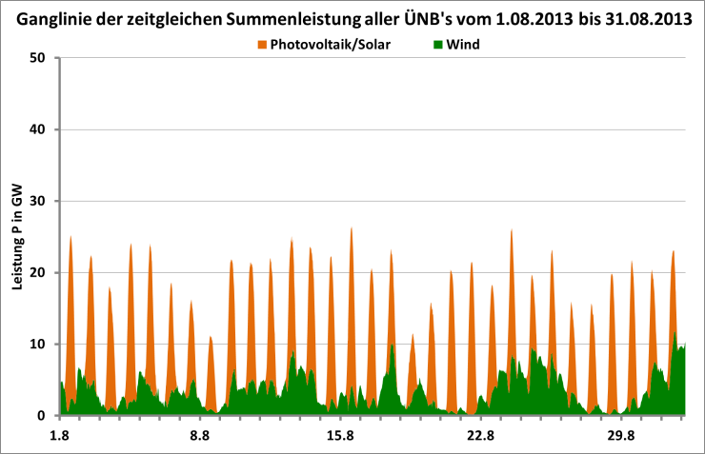
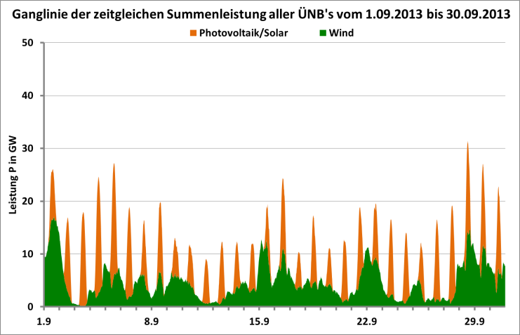
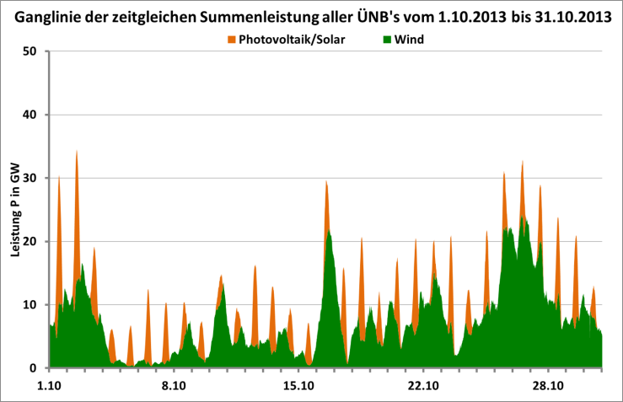
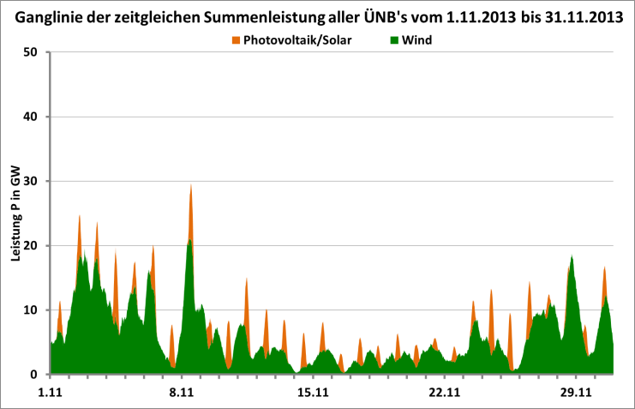
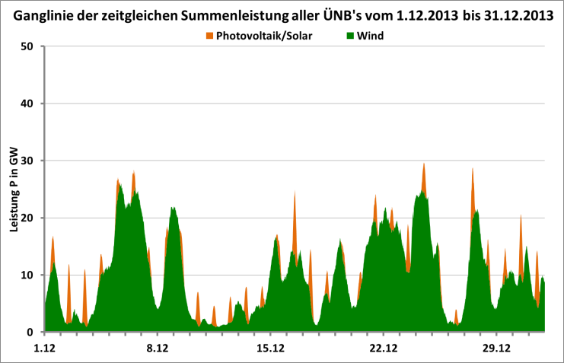
PV + Wind Stromleistung in Deutschland in 2013 AD
P_{m}= 8.8 [GW]
Datenquelle: EEX –Strombörse ; Datenaufbereitung: Göran Borgolte, RWTH Aachen (2014)

Slide 9
0.2 Fortschreibung
ca. 2060 AD:
Virtuelle Stromerzeugung ausschließlich aus RE
Vorgehensweise ( realistisch bis auf einen Skalierungsfaktor):
Fixiert : RE(t) = die ViertelStunden RE-Stromerzeugung in 2013 AD
Wähle: ÜsF = ÜberschussFaktor der RE zum Stromverbrauch Q_a
Setze: Q_a = RE_a/ ÜsF = virtueller jährlicher Stromverbrauch
Betrachte vorläufig nur konstanten Stromverbrauch
Zahlenwerte aus den Daten 2013 AD
Bezeichnung: RE= Wind + solar (PV) ; Q= power consumption
indizes: a= annual , w=week; d=day; m=mean
Speicher: 2013_Solar-Wind_adv.xlm!P_.25

Slide 10
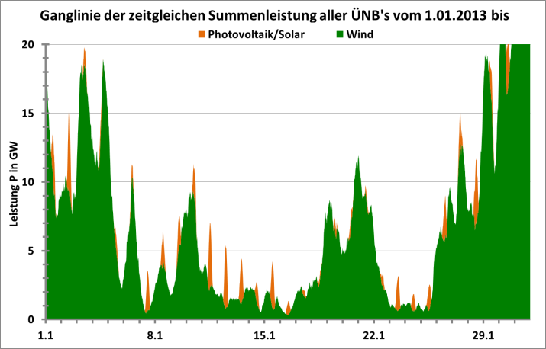
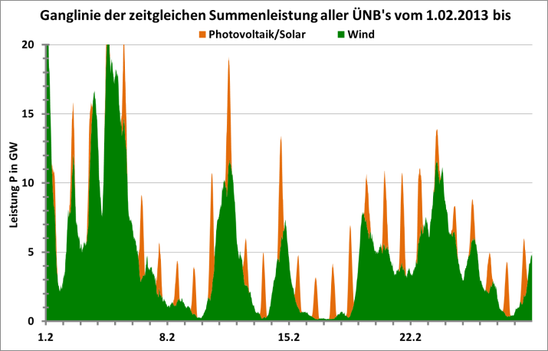
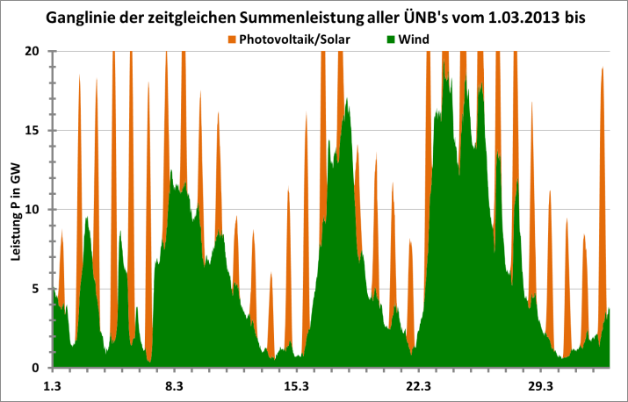
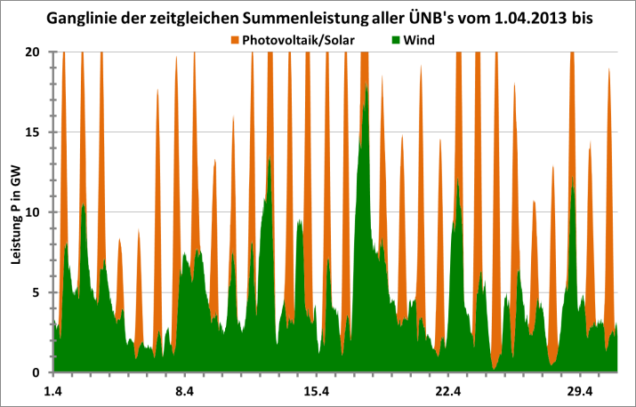
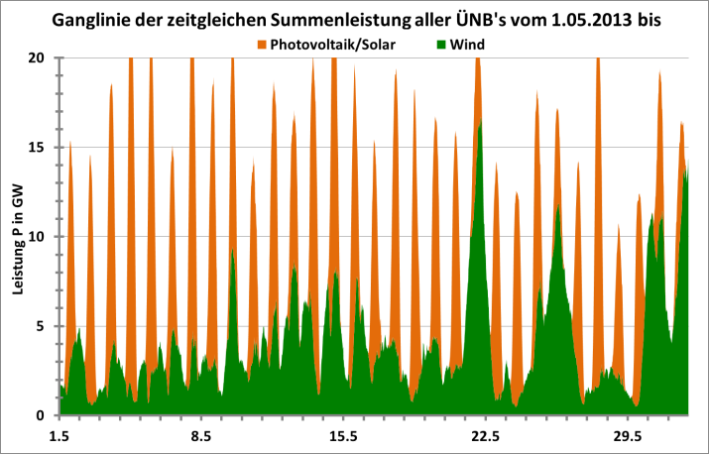
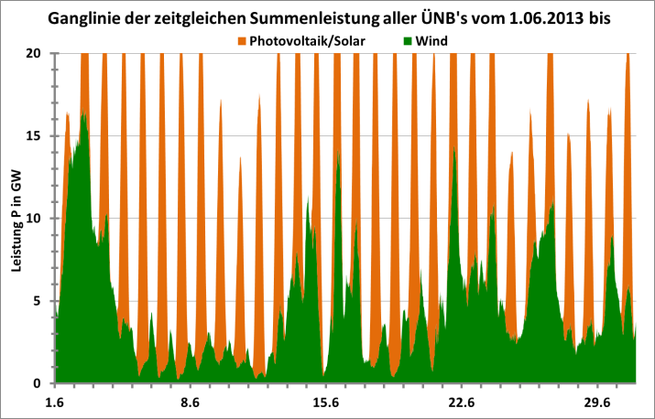
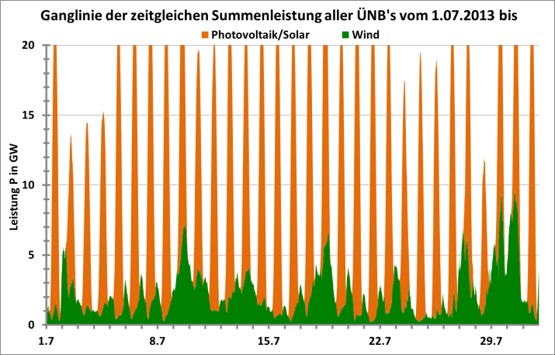
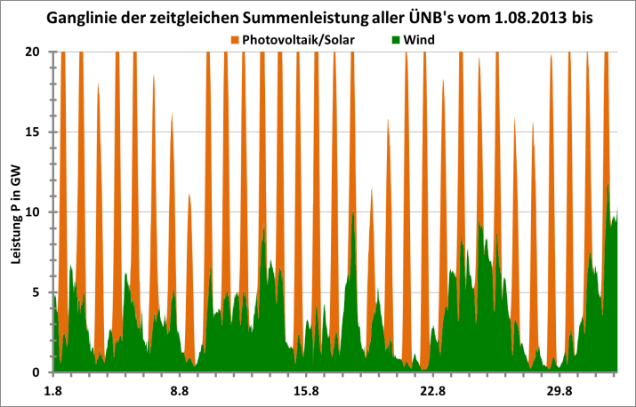
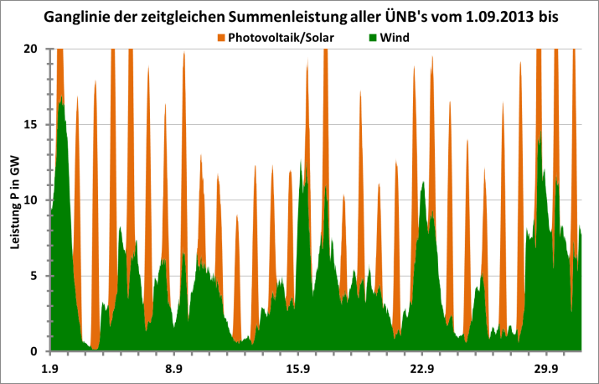
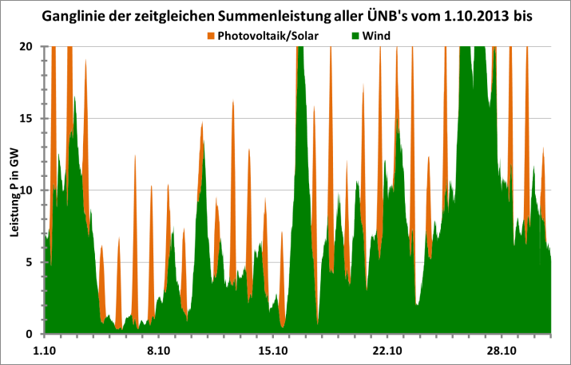
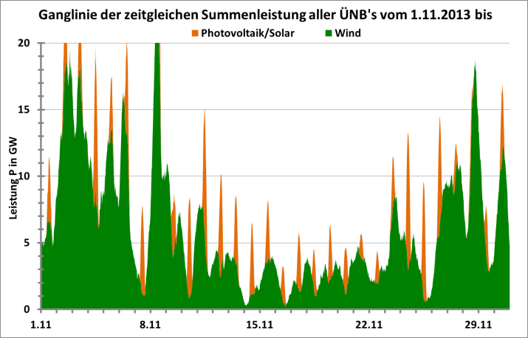
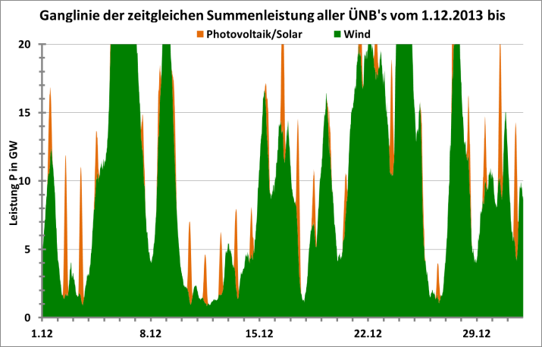
Virtuelle Überschuss PV + Wind Stromleistung
___ { ÜsF =1.0}
--- { ÜsF =1.5}
EEX –Strombörse ; Datenaufbereitung: Göran Borgolte, RWTH Aachen (2014)

Slide 11

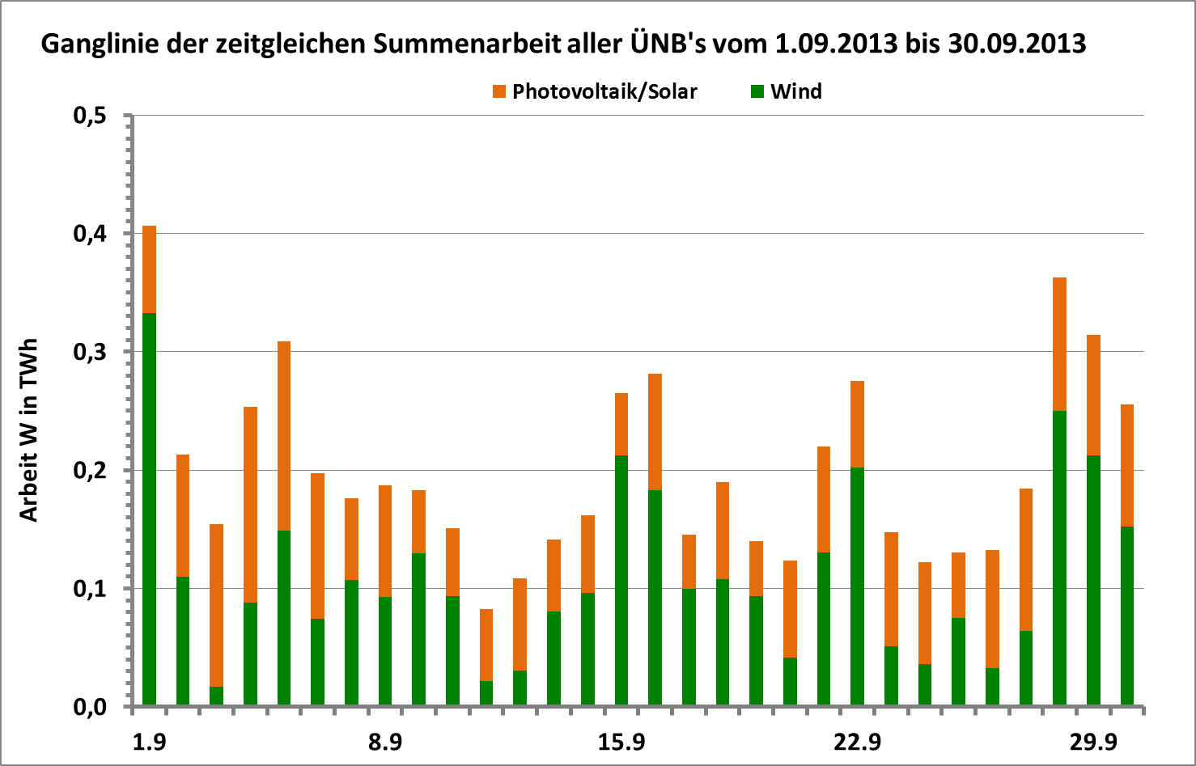
Beispiel September 2013 : Tagesdateien unterschlagen täglichen Speicherbedarf
Bei ÜsF=1.5: IntraTage-
Speicherbedarf an 27 Tagen
20 GW
Bei ÜsF=1.5: InterTage- kleiner Speicherbedarf
an 8 Tagen
___ { ÜsF =1.0}
--- { ÜsF =1.5}
ÜsF=1 -> 8,758 GW = 0,210 [TWh/d]
EEX –Strombörse ; Datenaufbereitung: Göran Borgolte, RWTH Aachen (2014)

Slide 12
wichtig:
Im herkömmlichen „klassischen“ PSKW- Betrieb sind:
die Einspeisezeiten (Nächte) lang, und
die Lieferzeiten (Mittags-Verbrauchsspitze) kurz
Im RE-, vor allem PV- beherrschten PSKW- Betrieb sind:
die Lieferzeiten (Morgen, Abend + Nächte) lang, und
die Einspeisezeiten (Mittags- PV-Überschuss) kurz
d.h.: die Turbinen laufen länger, daher geringerer Anteil der Leistungskosten!
In der Ladezeit kann man reine Pumpen zur Ergänzung der PT zuschalten

Slide 13

Das waren Exzerpte aus:
Stromproduktion aus Solar- und Windenergie
Zusammengestellt von Prof. Bruno Burger, Fraunhofer ISE
Letztes Update: Folien für 2013: 10. Dezember 2013; Folien für 2012: 8. Februar 2013
Dieser Foliensatz zeigt die Monatsgänge der Leistungen von
. Photovoltaik, Wind und konventionellen Energien
. Er wird wöchentlich um die aktuellen Daten erweitert, so dass immer
aktuelle und transparente Daten und Grafiken zur Verfügung stehen.
Download:
      Folien: Stromproduktion aus Solar- und Windenergie im Jahr 2013 [PDF 7.0 MB]
      Folien: Stromproduktion aus Solar- und Windenergie im Jahr 2012 [PDF 11.9 MB]
      Folien: Stromproduktion aus Solar- und Windenergie im Jahr 2011 [PDF 4.1 MB]
Dank an :
http://www.ise.fraunhofer.de/de/daten-zu-erneuerbaren-energien

Slide 14
Aufbereitete numerische Daten der Netzbetreiber:
Stromproduktion aus Solar- und Windenergie
Daten bis zur Auflösung ¼ Stunden als Excel Datei
erhielt ich von Dipl. Ing. Göran Borgolte, RWTH –Aachen
Letztes Update: Folien für 2013:
Dank an Göran Borgolte
und Prof. Alt für seine Vermittlung
htpp://www. mail: *@rwth-aachen.de

Slide 15
Zwischenbilanz:
1. Es gibt einen großen und ziemlich zuverlässigen
Intra-Tag Speicherbedarf,
der am besten abgedeckt wird durch
PSKW-artige Speicher.
2. Gasspeicher, mit ihrem Wirkungsgrad von ca. ¼ ,
sind als (fast) alltäglicher Intra-Tag Speicher,
wohl zu teuer.

Slide 16
Ergebnis im Weichbild
Wir brauchen :
Schnelle Speicher im Stunden und Tagesbereich, die
- die Überschüsse der RE-Fluktuationen nutzen, hoher Wirkungsgrad
- häufig genug eingesetzt werden um die fixen Speicherkosten zu decken
also: Prinzip Pumpspeicher-Kraftwerke , aber unkonventionelle (Bergspeicher)
(u.U. auch interessant: CAES, Batterien etc.)
Brennstoff basierte Backup Kraftwerke + Methanspeicher
- zwar hohe Brennstoffkosten, aber
- günstige Speicherung wg. hoher Energiedichte, niedrige SpeicherraumKosten
- niedrige Umwandlungskosten
also: Gasturbinen mit Erdgas oder H2, auch mit P2G,
Biogas, vor allem aus Abfällen

Slide 17
1.
1. Ein LösungsSzenario
für Strom zu 100% aus RE in Deutschland

Slide 18
1.1
Allgemeines LösungsSzenario:
(.0) Stromversorgung zu 100 % aus RE (der deutsche Plan A )
(.1) Vollständiges Back Up durch Gaskraftwerke
(= 100 % der nachgefragten Leistung)
Bem.: Das kostet nur 0,7 ct/kWh bei Umlegung auf den gesamten(!) Stromverbrauch.
(.2) Zwei Speichertypen:
η_{G} = 0.25; Gasspeicher (aus P2G oder H2; vorläufig Erdgas) :
η_{P} = 0.80; PSKW- artige Speicher (PSKW, Bergspeicher; Batterien)
(.3) Speicherverluste gedeckt durch Überkapazitäten der RE-Installation
Es folgen noch einige Anmerkungen zum LösungsSzenario:
In der Kurzfassung nur eine besonders wichtige Anmerkung

Slide 19
(.0)
Optimierter Ausbau der Erneuerbaren Energien (RE)
Erweiterung der RE-Quellen:
OffshoreWind
PV in West und Ostlagen
Optimierungspotential:
weitere Ausbau der RE mit
unterschiedlicher Gewichtung
der einzelnen RE-Quellen

Slide 20
(.1)
Umgelegte Kosten der Backup –Gasturbinen
(nur Investitions-Kosten)
Eine schlichte aber fundamentale Rechnung :
Was eine Umlegung der Investitionskosten 100 % ige Back Up Kapazität auf den allgemeinen Strompreis wirklich kosten würde:
Investition Gasturbine: ca. 500 €/kW= 0,5 €/W
80 GW kosten dann: 40 G€.
Jahreskosten bei 10 a Abschreibung: 4 G€/a
4 G€/a werden auf 600 TWh/a = 600 M*MWh/a umgelegt:
4/600 = 0,007 G/M €/MWh = 7 €/MWh = 0,7 ct/kWh
also:
die vollständige Back Up Kapazität kostet weniger als 1 ct/kWh !!
Ich meine: 1 ct/kWh ist als „Flauten -Versicherung“ nicht zu teuer

Slide 21
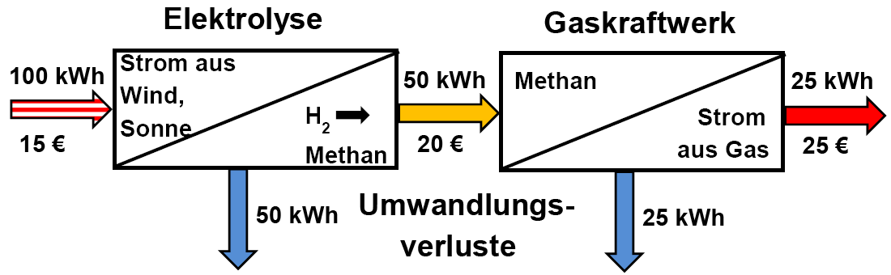
(.2a)P2G
Power to Gas (P2G) für Methanspeicher
SpeicherWirkungsgrad: eta_G = 0.25
Weitere Bemerkungen:
1. Gaskraftwerk (Gasturbine oder GuD) als BackUp ohnehin vorhanden
2. Kleinere Produktionskapazität möglich, denn
Elektrolyse und Methanproduktion können über längere Zeit laufen als Stromerzeugung.
3. „Strom-Gaswirtschaft“ erlaubt indirekten Einsatz des Ferngasnetzes zur Stromverschiebung.
Quelle der Graphik: : Prof. Dr. Ing. H. Alt (2014), FH Aachen: Hilfsblatt 184; Speicher Strom Methan Strom.doc

Slide 22
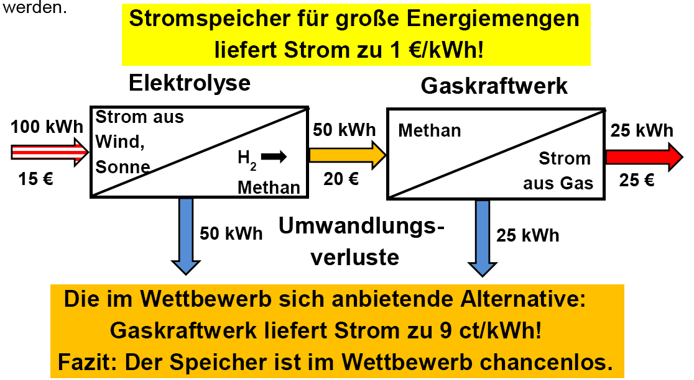
Methanspeicher aus heutiger Sicht
Quelle: Prof. Dr. Ing. H. Alt (2014), FH Aachen: Hilfsblatt 184; Speicher Strom Methan Strom.doc

Slide 23
Folgerungen :
(1.) Da Gasturbinen GuD als Backup-Versicherung einsatzbereit und ihr
Leistungspreis sowieso (als Umlage) finanziert sind,
müssen die PSKW-artigen Speicher mit dem reinen Arbeitspreis,
also im Wesentlichen mit den Gaskosten, konkurrieren .
(2.) Da ein Teil des Back Up-Parkes vermutlich nicht als Gasturbine sondern
als GuD -Kraftwerke, die mit weniger Gas/kWhel auskommen,
realisiert werden könnten,
wird der Markt für die PSKW nochmal enger wird.
Dennoch:
PSKW- artige Speicher sind im IntraTages-Schwapp unschlagbar. (intraday-swap).
PSKW-artige Speicher können im Pumpbetrieb RE-Spitzen aufffangen und
im Turbinenbetrieb die Speichergas-Erzeugung verstetigen

Slide 24
P2G im geschlossenen CO₂-Kreislauf ?
Bilanzgleichungen:
1. Elektrolyse: RE-Strom + 2 H₂O -> 2* H₂ + O₂ : O₂ wird direkt geliefert
2. Methanisierung : 4*H₂ + CO₂ -> CH₄ + 2 H₂O : Stand der Technik (Sabatier Verfahren)
3. Gasturbine/GuD: CH₄ + 2*O₂ -> CO₂ + 2 *H₂O : H₂O kann auskondensiert werden
mit zusätzlichem CO2 als Ballastgas
fehlendes 1*O₂ muss extern erzeugt werden (Oxyfuel wie bei CCS)
Bilanz: RE-Strom + H₂O -> ¼ Strom und ¾ Wärme
interner CO2-Kreislauf
Verbrennung ohne N₂ mit produziertem +zugesetztem O₂ und unter CO₂ als Ballastgas
CO₂ als Prozessgas kann im Kreislauf eingesetzt werden.
das Verbrennungsprodukt H₂O wird auskondensiert, zurück bleibt CO2..
Bemerkung: Man könnte auch {CO2 +2*H₂O } als Ballastgas nehmen, dann
würde sich das Verbrennungsgas nicht vom Ballastgas unterscheiden, und man
müsste nur einen Bruchteil es Abgases zur CO2-Gewinnung auskondensieren,
[sofern das H₂O bei der Methanisierung nicht stört(?) ].

Slide 25
(.3)
Überkapazitäten der RE-Installation („ÜberschussFaktor ÜsF) bewirken
Ausgleich der Speicherverluste
Verringerung des Speicherbedarfes

Slide 26
1.2.
Die Optimierungsaufgabe
Ziel: Gesamtkosten minimal , bei sicherer und nachhaltiger Versorgung
Zu optimierende EinstellParampeter:
1. ÜberschussFaktor (ÜsF) der RE
Struktur des RE-Ausbaues (Gewichtung)
2. PSKW
Speicherkapazität PSKW
max. Einspeicherleistung (Pumpen) der PSKW
praktisch schon festgelegt:
Ausspeicherleistung = ca. Höchstlast des Verbrauches
3. Gasspeicher
Einspeicherleistung (Elektrolyse, Methanerzeuger)
praktisch schon festgelegt:
Speicherkapazität : riesig, da Speicherraum preiswert
Ausspeicherleistung = Höchstlast des Verbrauches („Versicherung“)

Slide 27
Potential der Stromleistungs-Flüsse
Wind
On + Off
Shore
Verbrauch
0.
PV in
S. + O. + W.
Lagen
PSKW-artige Speicher
[beschränkt]
Strikte Priorität
1.
1.
mäßig
schwankend
Gas
Speicher
(riesig)
2.
2.
schwankend
bis auf Null
bei
Konverter- Engpass
Import
Gas
zum Jahres- Ausgleich
Abschaltung

Slide 28
Erste Ergebnisse zur Kapazität der PSKW-artige Speicher
1.3
Begriffe und Bezeichnungen für den Ausbau der RE- Stromerzeuger.
Q_a = Jährlicher Stromverbrauch.
Er wird zunächst als zeitlich konstant angenommen.
RE_a = die im Jahr zur Verfügung stehende RE-Strommenge („brutto“)
ÜsF = Überschussfaktor = RE_a / Q_a
Bezeichnungen für PSKW -artige Speicher
Sp80 = Speicher mit rund 80% Wirkungsgrad (=Produkt aus Ein- und Ausspeichern)
Sp80_mx_Nd = Speicherkapazität des Sp80, angegeben in "Verbrauchstagen" [d]
P80_mx = maximale Einspeicherleistung [GW]
analoge Bezeichnungen für P2G-artigen Speicher
Sp25 = Speicher mit rund 25% Wirkungsgrad (Produkt aus Ein- und Ausspeichern)
Sp25_mx_Nd = Speicherkapazität des Sp25, angegeben in "Verbrauchstagen" [d]
Hier jedoch nicht entscheidend, da "beliebig" groß und niemals leer oder überfüllt.
P25_mx =maximale Einspeicherleistung [GW]

Slide 29
1.3.1
1.3.1 Der netto genutzte RE – Strom
1.3.2 Der Jahresumschlag des Kurzzeitspeichers Sp80
1.3.3 Der Ausnutzungsgrad des brutto erzeugten RE-Stromes
1.3.4 Strom-Bereitstellung aus direktem RE-Strom, Speicher und Import

Slide 30
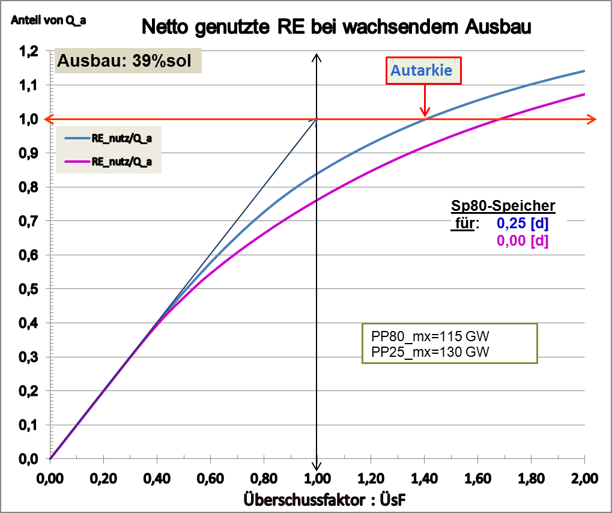
Ein wichtiges Bild
Netto genutzte RE bei wachsendem RE-Ausbau
Re_{nutz} =
Strom aus RE-Quelle,
(direkt oder aus Speicher)
„aus der Steckdose“
Speicher: GroßSpeicherRE2013_2014_DXX.xlsm!D_39sol Kapitel7, Bild 7.1

Slide 31
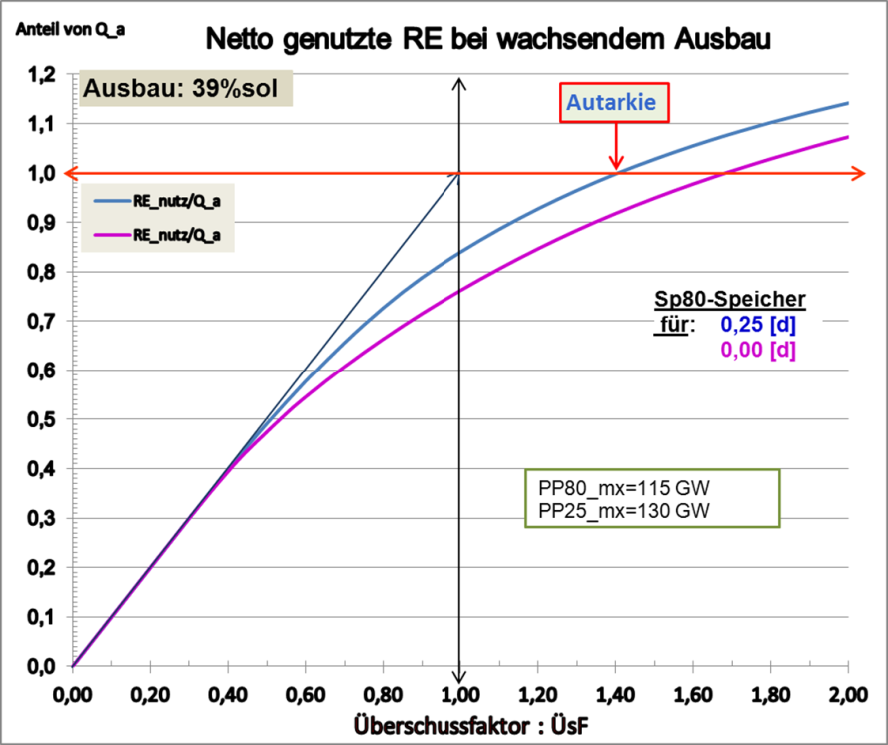
Wieviel vom RE-Aufkommen, RE_{brutto}, kann genutzt werden: RE_{nutz}
1. Bei geringem Ausbau: Volle Aufnahme im Netz, Speicher überflüssig
2. Bei wachsendem Ausbau bis etwa UsF=1: zunehmende Inanspruchnahme der Speicher
3. Autarkie ist erreicht bei ÜsF = ca. 1.40 : bei der Speichergröße Sp80_mx =0,25 [d] .
und bei ÜsF = ca. 1.68 : bei Sp80_mx = 0, also ohne Kurzzeitspeicher
4. Darüber hinaus: Strom kann (bilanziert) exportiert werden, aber
mit asymptotischen Wirkungsgrad von 0,25 (sofern Einspeicherer= „Allzeit Bereit und Sp25= „riesig“)

Slide 32
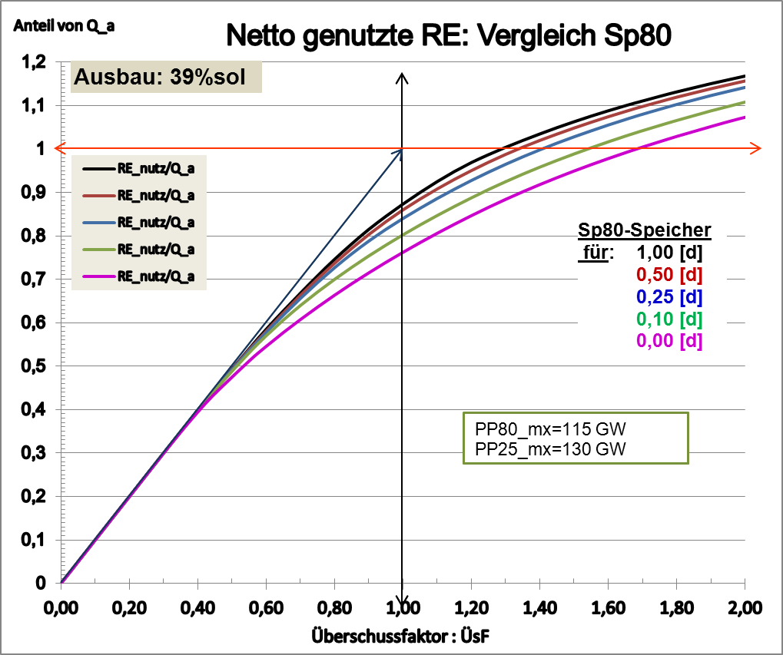
Vergleich der netto genutzten RE
für verschieden große Speicherkapazitäten Sp80
Fazit zur Kapazität:
1 Tag muss nicht sein
0,1 Tag: etwas wenig
0,25 Tag
noch brauchbar und
nicht zu aufwendig
Speicher: GroßSpeicherRE2013_2014_DXX.xlsm!D_39sol.; Kapitel7, Bild 7.1a

Slide 33
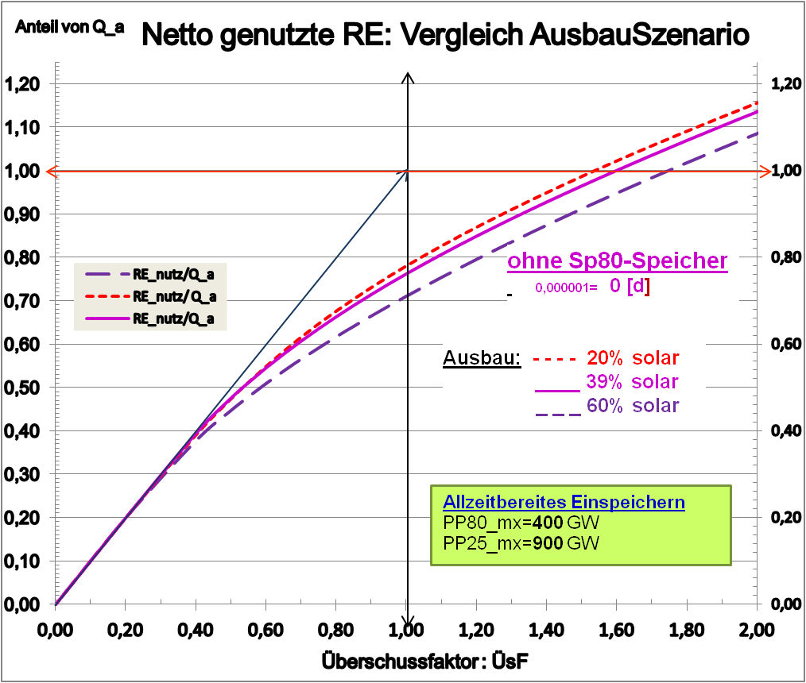
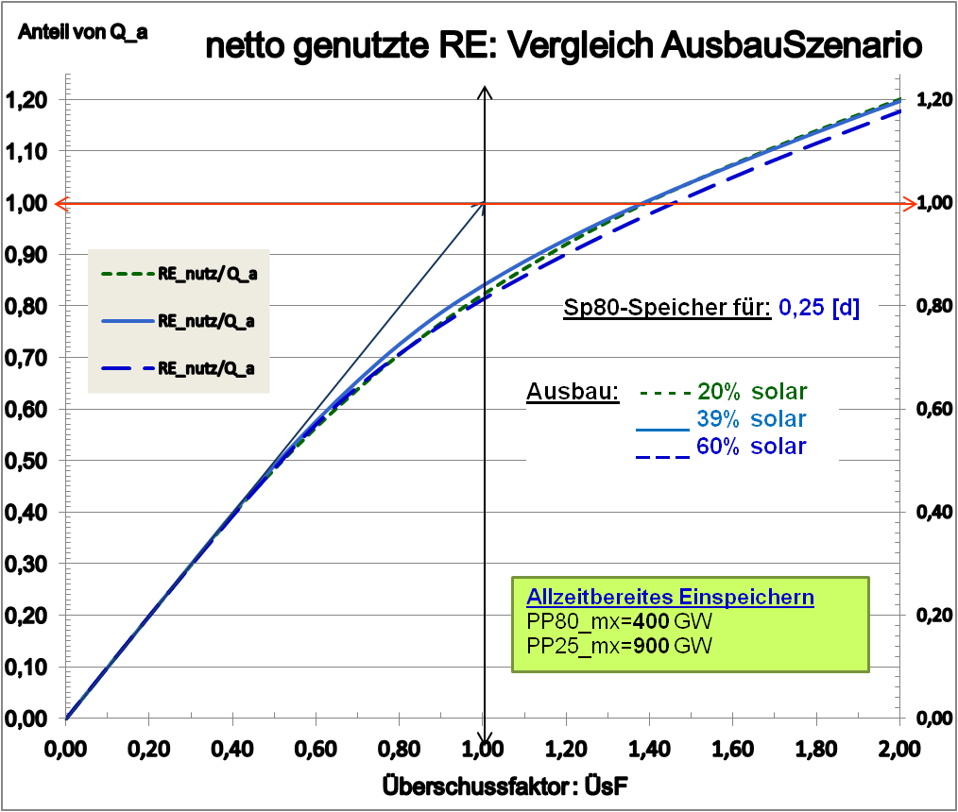
Modifikation der netto genutzten RE durch
unterschiedlichen RE-Ausbau:
Nur Sp25-Speicher
Zusätzlicher Sp80-Speicher für 0,25 [d]
Ohne Sp80 -Speicher ergibt sich
ausgeprägte Aufspaltung
bei unterschiedlichem RE-Ausbau
Bei Sp80_mx= 0.25[ d] ergibt sich
nur noch eine geringe Aufspaltung
bei unterschiedlichem RE-Ausbau
Auffallend ist der starke Einfluss des Sp80 -Speichers bei hohem Solaranteil (60%solar)
Speicher: GroßSpeicherRE2013_2014_DXX.xlsm!D_Alle.Kap.1.2 Bild1.2_ und 1.2a_REnutz

Slide 34
1.3.2
1.3.1 Der netto genutzte RE – Strom
1.3.2 Der Jahresumschlag des Kurzzeitspeichers Sp80
1.3.3 Der Ausnutzungsgrad des brutto erzeugten RE-Stromes
1.3.4 Strom-Bereitstellung aus direktem RE-Strom, Speicher und Import

Slide 35
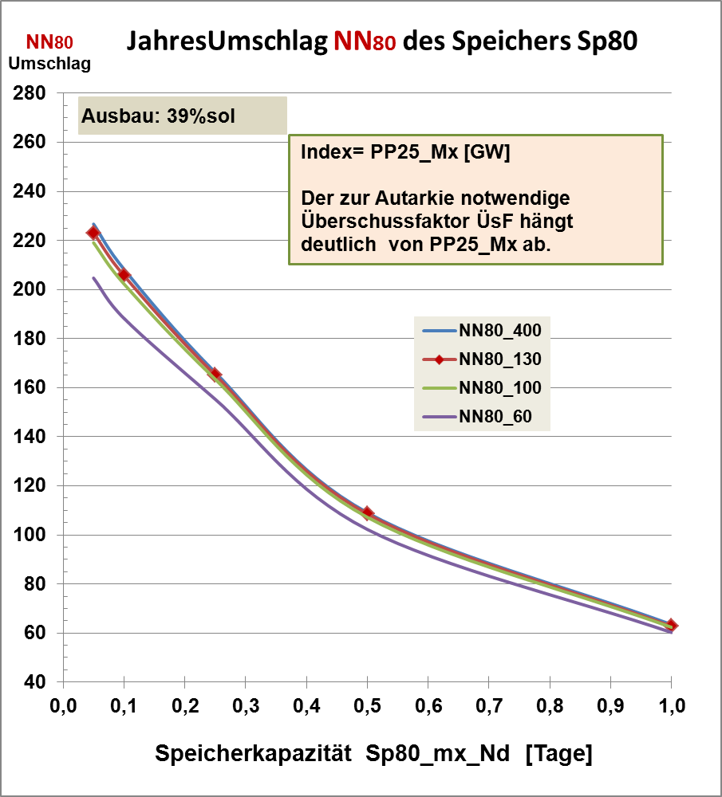
Das 2. wichtige Bild
Fazit:
0,25 Tage Sp80 -Kapazität
und
100 -130 GW
Elektrolysekapazität
bringen
ein Speicherumschlag von immerhin noch
ca. 165 mal im Jahr
P80_mx ist mit Augenmaß ausgewählt, so dass
NN80 nicht weniger als 1% unter seinem Maximum liegt.
xx [GW]
Speicher: GroßSpeicherRE2013_2014_DXX.xlsm!D_39sol Kapitel_1.1A, Bild 1.1A_1

Slide 36
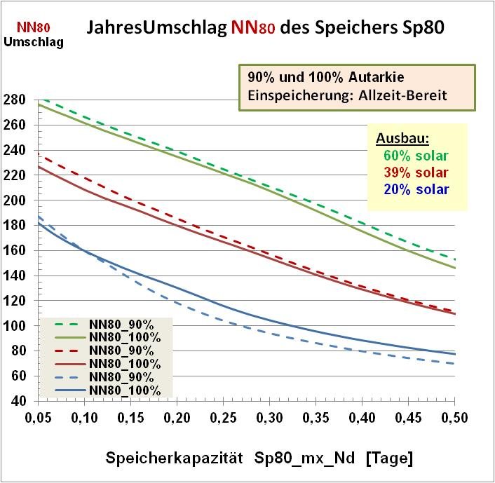
Modifikation des Jahresumschlages durch
unterschiedlichen RE-Ausbau:
Szenarien für solarer Anteil
am RE-JahresAufkommen
39% solar : tatsächlich in 2013 AD
60% solar = " Solar-Szenario"
20% solar = "Wind- Szenario"
Ausmaß der RE-Produktion
[100%]Autarkie .= 0% Import
90% Autarkie .= 10% Import
Allzeit Bereit .= Unbegrenzte Einspeicherer;
Begrenzung nur durch Speicherzustand
Speicher: GroßSpeicherRE2013_2014_DXX.xlsm!D_Alle.Kap.1; Bild1.3_NN_alle

Slide 37
1.3.3
1.3.1 Der netto genutzte RE – Strom
1.3.2 Der Jahresumschlag des Kurzzeitspeichers Sp80
1.3.3 Der Ausnutzungsgrad des brutto erzeugten RE-Stromes
1.3.4 Strom-Bereitstellung aus direktem RE-Strom, Speicher und Import

Slide 38
Wirkungsgrade
Ausnutzungsgrad η_{RE} der möglichen RE-Arbeit
η_{RE}= RE_{nutz} / RE_{brutto}
Re_{nutz} = Strom aus RE-Quelle,
(direkt oder aus Speicher)
Re_{brutto}= RE -Aufkommen
(genutzt, abgespeichert ,überschüssig)
Speicher: GroßSpeicherRE2013_2014_DXX.xlsm!D_39sol.Kap.9; Bild9.3_eta

Slide 39
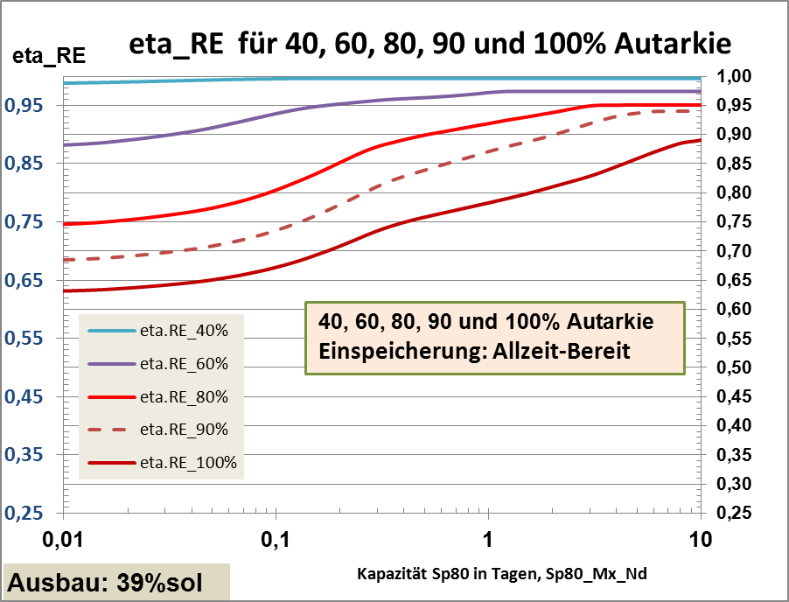
η_{RE} für den gesamten Bereich der RE Abdeckung
η_{RE}= RE_{nutz} / RE_{brutto}
Re_{nutz} = Strom aus RE-Quelle,
(direkt oder aus Speicher)
„Strom aus der Steckdose“
Re_{brutto}= RE -Aufkommen
(genutzt, abgespeichert ,überschüssig)
Speicher: GroßSpeicherRE2013_2014_DXX.xlsm!D_39sol.Kap.9; Bild9.4_eta

Slide 40

Wirkungsgrad der gesamten Speicherung
η_{Sp}= E_{Sp_out} / RE_{Sp_ein}
E_{sp_out} = ausgespeicherter Strom
RE_{Sp_ein}= RE zur Einspeicherung
Speicher: GroßSpeicherRE2013_2014_DXX.xlsm!D_39sol.Kap.9; Bild9.3_eta

Slide 41
1.3.4
1.3.1 Der netto genutzte RE – Strom
1.3.2 Der Jahresumschlag des Kurzzeitspeichers Sp80
1.3.3 Der Ausnutzungsgrad des brutto erzeugten RE-Stromes
1.3.4 Strom-Bereitstellung aus direktem RE-Strom, Speicher und Import

Slide 42

Import
Import und RE -Strom aufgeteilt in „direkt“ , aus Sp80, aus Sp25
1.00 = Import +RE-Strom (direkt und aus Speichern)
ÜsF = Überschussfaktor
Speicher: GroßSpeicherRE2013_2014_DXX.xlsm!D_39sol.Kap.9;2 Bild9.2_StromAnteile

Slide 43

Was passiert bei größer werdender Kapazität des Sp80-Speicher:
1. Der zur Deckung der 90% Autarkie not-wendige Überschussfaktor ÜsF geht zurück. Es wird also weniger RE_brutto erzeugt.
2. Dadurch sinkt die direkt zum Verbraucher lieferbare Strommenge RE_dir,
und mehr Strom muss aus den Speichern
kommen.
3. Trotzdem geht die Stromaufnahme aus dem Langzeitspeicher Sp25 zurück. Zunächst kräftig und dann immer weniger.
4. Dafür nimmt aber die Stromaufnahme aus dem Sp80 umso stärker zu.
Sp80_out muss nämlich
sowohl die geringere direkte Stomversorgung, RE_dir,
als auch die abfallende Entnahme aus dem Langzeitspeicher, Sp25 _out,
ausgleichen.

Slide 44

Zum Vergleich100%Autarkie:
RE -Strom aufgeteilt in „direkt“ , aus Sp80, aus Sp25

Slide 45
10 % Import erbringt:
weniger ÜsF: 0,2 +mehr
weniger Sp80 möglich
1,00 = RE-Strom (direkt + aus Speicher)
+ Import

Slide 46
Zwischenergebnis
Aufgabe:
Man muss zu vernünftigen Kosten Tagesspeicher bauen,
- mit einem möglichst hohen Wirkungsgrad ( 80%)
- mit einer Speicherkapazität von ca. 0,25 Tagesverbrauch (= 6 VollastStunden)
- für einen Jahresumschlag von ca. 165
Die üblichen Kandidaten sind PSKW ; Batterien; CAES :
interessant, aber begrenzt oder noch nicht überzeugend
daher:
Prüfe neuen Ansatz: Bergspeicher
also: Prinzip Pumpspeicher-Kraftwerke , aber unkonventionell
Bem.: Derzeitige PSKW-Kapazität in DEU = 40 GWh = ca.: 2/3 Vollaststunde = ca. 0.03 [d}

Slide 47
2. PSKW-artige Speicher
2.

Slide 48
2.1
Die einfache Idee des Meerei
Ein Pumpspeicherwerk, bestehend aus
1. dem Meer als oberem Speicher
2. einem technischen Hohlkörper auf dem Meeresboden
als unterem Speicher.
3. Eine lokale PumpTurbine entleert den Hohlkörper
und gewinnt die Energie beim Befüllen zurück.
Außer kurzen Verbindungsstücken sind keine Leitungen nötig.

Slide 49


Projekt STENSEA 2012: Artist View
178 €/kWh PartialKosten „in situ“ Speicherkapazitzät“
525 €/kW Pump-turbine with electro-mechanical equipment
Originalfolie: Garg e.a.(2012), Hochtief
Quelle: Hochtief -A.Garg e.a.: Presentation C2 auf IRES 7 (2012): STENSEA (Stored Energy in Sea) -The Feasibility of an Underwater Pumped Hydro Storage System

Slide 50
Übertragung des Meerei –Prinzip auf das Festland.
PumpTurbinen in einem Hydraulikschacht.
Tiefliegende Blindschächte als Speicher
Doch zunächst:
Underground Pumped Hydroelectric Storage
Konventionelle PSKW in alten Bergwerken

Slide 51
2.2
Die Idee:
Konventionelle Pumpspeicher-kraftwerke unter Tage
gab es bereits "heftig" in der 1970 +80er und
gibt es wieder neu seit wenigen Jahren und sie scheint
derzeit zu zünden
und zwar als:
1. Underground Pumped Hydroelectric Storage ( USA 1970 -1985 AD, aktuell)
2. Nutzung stillgelegter Bergwerke (DEU aktuell)

Slide 52

2.21
Review, die den Stand 1984 zusammenfasst:
http://www.osti.gov/bridge/servlets/purl/6517343/6517343.pdf
Speicher: AllenDohertyKannenber1984_UndergroundPSKW_78p.pdf

Slide 53

Figure 1: Cross Section of UPHS Plant
Quelle: http://www.osti.gov/bridge/servlets/purl/6517343/6517343.pdf

Slide 54

2.2 alte Bergwerke
Eine frühe Publikation:
Eckart Quitmann
2008
Quelle: Eckart Quitmann: Pumpspeicherkraftwerk unter Tage (PUSKUT) .Nutzung stillgelegter Bergwerke zur Speicherung von Energie
http://www.sfv.de/artikel/2008/Pumpspei.htm

Slide 55


Slide 56
Abschlussberichte, Stand 2013
efzn bzw. TU Clausthal haben 2 Studien veröffentlicht:
"Windenergiespeicherung durch Nachnutzung stillgelegter Bergwerke„
Abschlussbericht (2011) [Beck, Schmidt (Hrsg.) 2011].
http://www.gbv.de/dms/clausthal/E_BOOKS/2011/2011EB1130.pdf
Speicher: Beck-Schmidt2011_Windenergie-NachnutzungBergwerke_FinRep864p.pdf
"Abschätzung der Wirtschaftlichkeit zur Errichtung und des Betriebes eines untertägigen Pumpspeicherwerks"
[Neumann et al., 2012]. Unfrei, - da nur kommerziell verfügbar
Quelle: http://www.psw.efzn.de/veroeffentlichungen/

Slide 57
3.
Das TiefSchacht.PumpSpeicherKraftwerk (TS.PSKW)
Unser Ansatz:
Speicherung in neuen sehr tief liegenden Blindschächten
Gemeinsamer Hydraulikschacht mit mehreren Stockwerken
Gleichartige PumpTurbinen transportieren seriell
von Stockwerk zu Stockwerk
Eventuell
vorhandene Bergwerks-Infrastruktur liefert:
Versorgungschacht, Zuwegung,
Förderung des Abraumes beim Bau

Slide 58
3.0
Neubau von Schacht-Speicherkraftwerken
Getrennte Optimierung der Funktionen:
Speicher-Blindschacht,
Hydraulikschacht mit Stockwerken
für Standard Pumpturbinen
Versorgungsschacht
Außenbecken (bzw. Oberflächengewässer)
Speicherschächte müssen
viele Jahrzehnte (100 Jahre ?) funktionstüchtig bleiben
keine Bergschäden verursachen,
kaum Unterhaltskosten benötigen
TS.PSKW sind neu konzipierte Untertage-SpeicherKraftwerke,
die eigenständig optimiert werden ,
die sich aber an vorhandene Bergbaustrukturen anlehnen können .

Slide 59
(.2b)PSKW
Wie verteuern sich Blindschächte mit der End-Teufe ?
Tiefer (deutscher) Kohlebergbau:
Gesamtkosten: 160 €/t Kohle
= ca. 160 €/m³ {Kohle +Berge}
davon
für die Seilfahrt vielleicht ca. 50 €/m³.
Aber beachte: Der Vergleich gilt nur
bei vergleichbarer Gesamtförderung,
also bei „viel“ Aushub
2. Statt {Kohle + Berge}
wird nun
Abraum gefördert
Förderschacht:
bis -2000m Teufe
1. Zum Standard-Schachtbau
mit 500 – 800 €/m3
kommt noch eine weitere Stufe
der Abraum- Förderung
hinzu.
Baustelle
Blindschacht bis 3000 m Teufe

Slide 60
Hypothese (Hoffnung):
Die Kosten des Schachtbaues
erhöhen sich mit der Teufe
deutlich weniger als proportional
Fakt:
Die Energiedichte ist direkt proportional
zur mittleren Teufe des Speichers.
also:
Lasst uns wirklich tiefe Speicher bauen !

Slide 61
3.1
Die einfache Idee des TS.PSKW
Ein Tiefchacht.Pumpspeicherkraftwerk, bestehend aus
1. unterer Speicher :
mehreren Untertage –Blindschächte in großer Teufe
2. oberer Speicher: natürliches Gewässer
3. einem Hydraulikschacht , unterteilt in mehrere Stockwerke
.
4. PumpTurbine in jedem Stockwerk
befördert das Wasser und rückgewinnt die Energie
5. Versorgungsschacht zum Begehen und für Bau und Installation , auch als „Schnorchel“ .
Leitideen: - Groß und in großer Teufe
- für die „Ewigkeit“ .
G€

Slide 62
TS.PSKW: Artist View
fehlt noch

Slide 63
TiefSchacht –PumpspeicherKraftwerk
Außenbecken 11
Schachtdruck –Speicherkraftwerk mit mehreren Untertage- Blindschächten 1a
und einem in mehrere Stockwerke unterteilten Hydraulikschacht 8 .
Die Pumpturbinen 7 arbeiten von Stockwerk zu Stockwerk.
Quelle: Luther-SchmidtBöcking : DE 10 2013 019 776.7 Bild 2

Slide 64
Einige Modifikationen des Grundaufbaues

Slide 65
TS-PSKW mit niedrigerem Speicherschacht 1a
Höhe Bz_{Tief} des Tiefspeichers 1a ist deutlich niedriger als die Beckenhöhe der
Transportbecken im Hydraulikschacht 8.
Quelle: Luther-SchmidtBöcking : DE 10 2013 019 776 Bild 3

Slide 66
TS-PSKW mit Speicherschacht 1a als „Pumpensumpf“ mit Tauch-PumpTurbine
Untergetauchte PT1a
ähnlich wie im Meerei,
aber im Tiefspeicher Druckrohr erforderlich
Quelle: Luther-SchmidtBöcking : DE 10 2014 xxx Fortschreibung

Slide 67
Weitere technische Modifikationen finden sich in:
DE 10 2011 105 307 A1 G. Luther und H. Schmidt Böcking: „
Schacht Pumpspeicherkraftwerk
DE 10 2013 019 776.7 G. Luther und H. Schmidt Böcking:
Tiefschacht Pumpspeicherkraftwerk
demnächst auch verfügbar auf Themenseite:
http://www.uni-saarland.de/fak7/fze/EiSpeicher.htm

Slide 68
Die Aufwandszahl A
Durch die Unterteilung des HydraulikSchachtes in N Becken („Stockwerke“) ergibt sich eine günstigere Aufwandszahl der installierten Pumpturbinen. Hierbei wird als Aufwandszahl A das Verhältnis der beim Pumpbetrieb maximal erforderlichen Gesamtleistung P_{max} zu der mittleren Pumpenleistung P_{m} bezeichnet:
A = P_{max} / P_{m} (1)
A ist unabhängig von der besonderen Konfiguration
des Pumpturbinen-Betriebes zwischen den einzelnen Stockwerken.
Generell gilt:
A = P_{max}/P_{m} = [maximale Teufe] / {Teufe des SpeicherSchwerpunktes}
Quelle: Luther-SchmidtBöcking : DE 10 2013 019 776

Slide 69
Draufsicht auf die unterste Sohle eines TS.PSKW
ca. 250 m
1a
1a
16a
8
Quelle: Luther-SchmidtBöcking : DE 10 2013 019 776.7 Bild 4

Slide 70
Aktuelle Speicher 1a und Reservespeicher 1b
Im Reservefall nutzen die Reservespeicher 1b die sowieso installierten Pumpturbinen
Quelle: Luther-SchmidtBöcking : DE 10 2013 019 776 Bild 5

Slide 71

3.2
Welche Leistung verkraftet der Hydraulikschacht
Geschwindigkeit w_{D} des Wassers im Hydraulikschacht 8 als Funktion der elektrischen Gesamtleistung P der Pumpturbinen.
Die Angaben gelten für einen Schachtdurchmesser D_{B}= 8 m bzw. D_{B}= 12 m, der jeweils als Index in der Legende vermerkt ist, und beziehen sich auf eine mittlere Teufe der Tiefspeicher von 1750 m (gestrichelte Linien) bzw. 2750 m (durchgezogenen Linien).
Quelle: Luther-SchmidtBöcking : DE 10 2013 019 776 Bild 6

Slide 72
Verwandtschaft
Bergspeicher und Meeresspeicher
Außenbecken
und Hydraulikschacht
Meer
Speicherschächte als Becken
im untersten Stockwerk
Hohlkörper auf dem Meeresgrund
Pumpturbine arbeitet unter lokalem Umgebungsdruck ,
mit Wasser ; Meerwasser
Versorgungsschacht
für Zuwegung und Verkabelung
Meereskabel
Taucher / U-Boot
Puffer für StromSenke
Puffer für StromQuelle

Slide 73
Unterschied
Bergspeicher und Landschafts PSKW
Pumpturbine arbeitet ,
mit Schacht ; mit Druckrohren
hoher GesamtDruck in N-Stufen, wenig Wasser
preiswerter !?
kleiner Druck, viel Wasser
Hohe Pegeldifferenz
km
kleine Pegeldifferenz
100 m
Tiefes Außenbecken möglich
geringer Flächenverbrauch
Flaches Oberbecken notwendig
Lanschaftsverbrauch
natürliches Gewässer als Oberbecken
Unikate, Standorte ausgebucht
technische Lösung
des Speicherproblems
Tag (wenige Tage )

Slide 74
3.2a Zahlenbeispiel
Rhein
1000m
2000m
3000m

Slide 75
Gespeicherte Energie pro Füllzyklus
bei 12 Schächten mit D=20 m und mittlerer Tiefe von 2000 m
(Speicherschächte beginnen ab 1000m Tiefe und enden bei 3000m Tiefe)
E = 7,5 Mill • 5kWh = 37 GWh
=>
Leistung: 9 Stunden lang 4 GW
oder 4 Kernkraftwerke
Wenn alle Schächte an der Erdoberfläche beginnen
und nur 2000m Tiefe haben,
dann reduziert sich die Speicherkapazität um den Faktor 2!

Slide 76




3.3
Kosten: Je tiefer desto besser
Speicher: Bergei-TS.PSKW_GrobKalkulation.xlsm!TSKW Kapitel 5

Slide 77
Formeln im Kostenblatt
Speicher: Bergei-TS.PSKW_GrobKalkulation.xlsm!TSKW Kapitel 5

Slide 78


Aufteilung der Kosten
Speicher: Bergei-TS.PSKW_GrobKalkulation.xlsm!D1_TS; Kap. 3.1; Bild3.1.2_Kosten

Slide 79

Kostenvergleiche bei ca. 4 h Lade/Entladezeit
Fortschrittlicher Bergspeicher (Teufe 3000 m)
978 €/kW spezifische GesamtKosten pro installierte kW
89 €/kWh spezifische PartialKosten für Speicherkapazitzät“ !!!!!!!
622 €/kW spezifische PartialKosten für Pumpturbine + kW-Fixkosten
Vergleich mit STENSEA (700m Meerestiefe) (ca. Folie ca.49)
1238 €/kW spezifische GesamtKosten pro installierte kW
178 €/kWh spezifische PartialKosten für „in situ“ Speicherkapazitzät“
525 €/kW spezifische PartialKosten für Pumpturbine
Vergleich in Übersicht Gesamtkosten pro kW ( ca. Folie 52)
Berg-
speicher
3000m
STENSEA
Urbildquelle: efzn

Slide 80

Kosten bei verschiedener Auslegung
Spezifische Gesamt InvestitionsKosten
in Abhängigkeit von der mittleren SpeicherTeufe und Lade/Entladezeiten
Speicher: Bergei-TS.PSKW_GrobKalkulation.xlsm!D1_TS; Kap. 3.1+3.2

Slide 81

Kosten bei verschiedener Auslegung:
GesamtInvestitionen pro kWh bei unterschiedlichen Lade/Entladezeiten:
und bei ReserveSpeichern (d.h. ohne integrierte Leistungskosten [„ohnehin“])
Speicher: Bergei-TS.PSKW_GrobKalkulation.xlsm!D1_TS; Kap. 3.2; Bild3.2_kWh

Slide 82
Wichtiges zum Mitnehmen
0. Speicher braucht das Land als:
Tagesspeicher (PSKW-artig),
Flautenspeicher (P2G, mit „sowieso“ BackUp Gasturbinen)
JahresUmschlag = ca. 165 bei 0,25 [d] Speicherkapazität
1. Neubau von tiefen BlindSchächten in großer Teufe
mit freier Optimierung:
Lage, Geologie, Maße und Anordnung der Schächte
Anbindung an altes Bergwerk hilfreich aber nicht unabdingbar
Natürliche Gewässer als Oberbecken
2. Hydraulikschacht mit Stockwerksbildung erlaubt
standardisierte , optimal genutzte Pumpturbinen (PT) :
mit Gesamt - Aufwandsfaktor A = P_{max}/P_{m} --> 1+ 1/(2N)
3. Grobe Wirtschaftlichkeit schimmert schon durch.
Nun: Optimierungspotential aufgreifen und ausschöpfen

Slide 83
Anhang

Slide 84
4.
Fragen und Optimierungsaufagben
4. Fragen und OptimierungsAufgaben für das TS.PSKW
4.0 RE Dargebot und Ausbau mit Speicherszenario
4.1 Der Speicherschacht , 4.2 Standorte 4.3 Elektrizitätswirtschaft

Slide 85
4.0 RE-Szenario
RE-Strom: Dargebot, Ausbau und Speicherszenario
1. Bereitstellung von Datensätzen des aktuellen RE-Strom Dargebotes
Erarbeitung einer „Auslegungs-Jahresstruktur“ der einzelnen RE-Träger (PV, Wind)
2. Optimierung der Ausbaufaktoren für die RE-Träger
PV (Süd und Ost-West Lagen) und
Wind (On und Offshore )
3. Optimierung der Größe und Struktur eines virtuellen Speichersystems, um
mit dem RE-Dargebot einen skalierten Stromverbrauch zu decken:
mit zeitlich konstantem Verbrauch
mit aktueller Verbrauchsstruktur (täglich, wöchentlich, saisonal)
Zunächst mit vereinfachten Annahmen zu den Einsatzzeiten und spezifischen Kosten
4. Ableitung realistischer Einsatzzeiten für die verschiedenen Speichertypen
und Wiederholung von Schritt 2 (Optimierung) bis zur Konvergenz
später:
5. Einbindung von Import und Export von Strom, Desertec liefert CH4/H2?
Arbeitsprogramm: GL 2014

Slide 86
4.1 Schacht
Einige Fragen zum Schacht:
1. KostensenkungsPotential für optimalen elementaren SpeicherSchacht
beachte: Langfristiger , bergbaulicher Schachtbau
„Abbau“ von Gestein
Deutscher Tief-Bergbau kostet nur 160 €/m³ für {Kohle+Berge}
2. Dimension für optimalen elementaren SpeicherSchacht
Normaler Bergbauschacht: D= 9-10 m; 12 m; Entwicklung zu ? m denkbar?
Aufbohren, Auffräsen ?
3. Gibt es bergmechanische Alternativen für Zylinderschacht ?
Bagger im DickSchacht, Abraum in Normalschacht, untere Sohle Transport
Schacht aufbrechen von unten, da untere Sohle vorhanden
Früher gab es Abbau in „steilen Lagen“. Im TS.PSKW wird Gestein abgebaut!
4. Steigungstunnel statt Versorgungs- bzw. BauSchacht
5. Wie tief kann man schachten und wie ändern sich die Kosten mit der Tiefe
6. Ab welcher Schachttiefe arbeitet man besser mit versetztem Blindschacht weiter?
***** ???? *******

Slide 87
4.4 Desertec
Speicher und Desertec
Frage: Brauchen wir Strom- oder Gas- Importe
These 1: Stetiger Import sollte primär die Reserven auffüllen,
denn:
wir haben durch die sowieso 100% Backup GKW's kein Leistungsproblem.
die Import- Übertragungsleistung kann dann klein sein,
aber sie ist gut ausgelastet
These 2a: Für einen Gasbezug als Import spricht:
- bestehende Infrastruktur nutzen, auch internationale Pipeline
- Günstige Marktpreis wg. FlüssiggasTanker Konkurrenz
- völlige Unabhängigkeit vom aktuellen Stromnetz.
These 2b: Für einen Strombezug als Import spricht:
- CO2 Recycling bei Kopplung von P2G und Verstromung
- die Strom-Gaswandler nehmen auch heimischen RE-Überschuss auf

